Slide 1
Muotoillut ja rakennetut ympäristöt
Ku 2 -kurssi 2022, syksy

Slide 2
Kurssin tavoitteena on, että opiskelija
tutkii ympäristön kuvakulttuurien yhteyksiä omiin kuviin, taiteeseen ja kulttuuriperintöön kuvailmaisun taitojaan syventäen
tarkastelee rakennettuja ja luonnon ympäristöjä kulttuurisen
moninaisuuden ja kestävän kehityksen kannalta
käyttää arkkitehtuurin, muotoilun ja tuotteistamisen sisältöjä,
prosesseja ja toimintatapoja kuvallisen tuottamisen lähtökohtana
osallistuu ja vaikuttaa erilaisiin ympäristöihin visuaalisuutta
ja muita tiedon tuottamisen tapoja käyttäen
tarkastelee luonnon, arkkitehtuurin ja muotoilun henkilökohtaisia,
yhteisöllisiä, yhteiskunnallisia ja globaaleja merkityksiä
ymmärtää taiteen merkityksen erilaisissa ympäristöissä ja niiden suunnittelussa sekä ajankohtaisissa yhteiskunnallisissa kysymyksissä.

Slide 3
Keskeiset sisällöt:
ympäristön kuvakulttuurit identiteettien
rakentajina ja kulttuuriperinnön uudistajina
luonto, rakennettu ympäristö, muotoilu, tuotteistaminen, palvelut, mediaympäristöt ja virtuaalimaailmat kuvallisen tuottamisen lähtökohtana
ympäristön suunnittelun ja muotoilun käsitteistö ja kuvastot
ympäristön kuvakulttuurien tulkinnan keinot
luonnon, arkkitehtuurin ja muotoilun ajankohtaiset ilmiöt

Slide 4
Kurssin tehtävät:
1. Valaisimen suunnittelu ja toteutus, valkoiset paperit, niitit, liima
2. Unelmatalon suunnittelu 2-3 hengen ryhmissä, kapalevyt, maitokartonki, muut kartongit, kalvot ja paperit
(Katsotaan Arkkitehtuurin käsikirja -ohjelma sekä kaksi diasarjaa)
3. Teksti kotiin ja tämän tiloihin liittyen
4. Miniatyyriveistos, jokin valmis pakkaus, sekatekniikka
5. Kengän tuunaus ja räjäyttäminen, muotoilu, sekatekniikka
6. Tavarataivas -dokumentti ja tähän liittyvä kirjoitus-, ja valokuvaustehtävä
Muuta, mitä?
Arkkitehtuuri ja ilmastonmuutos -teeman käsittely, Yle Areena
Valokuvaustehtävä, aihe Petäjäveden arki
Kuosisuunnittelu, jatkuvan kuvion luominen?

Slide 5
?!?
Tehtävä nro 1: Valaisimen rakentaminen, esillelaitto ja valokuvaus
Suunnitelkaa ja valmistakaa valaisin käyttäen materiaaleina vain valkoista paperia, liimaa ja nitojaa, tehtävän kesto max 3 oppituntia
Arviointi: Aktiivisuus työskentelyssä, idea, materiaalien käyttö, yrittämisen määrä, lopputulos

Slide 6
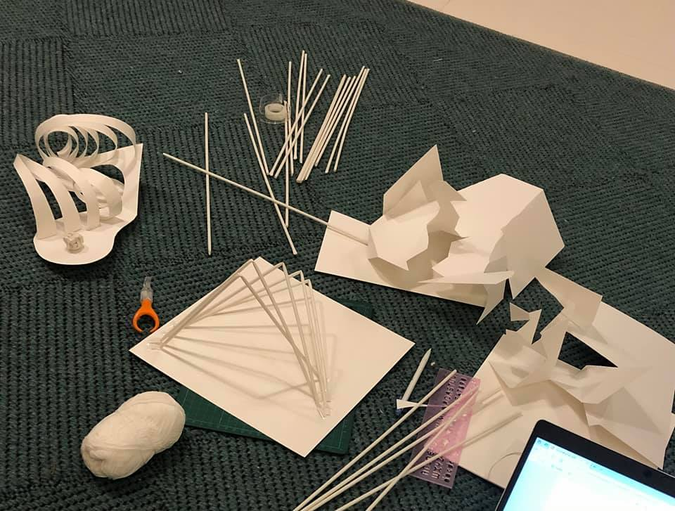
Paperia voi repiä, taitella, jatkaa, liittää yhteen, kiertää rullalle, reiíttää, mitä muuta..?

Slide 7
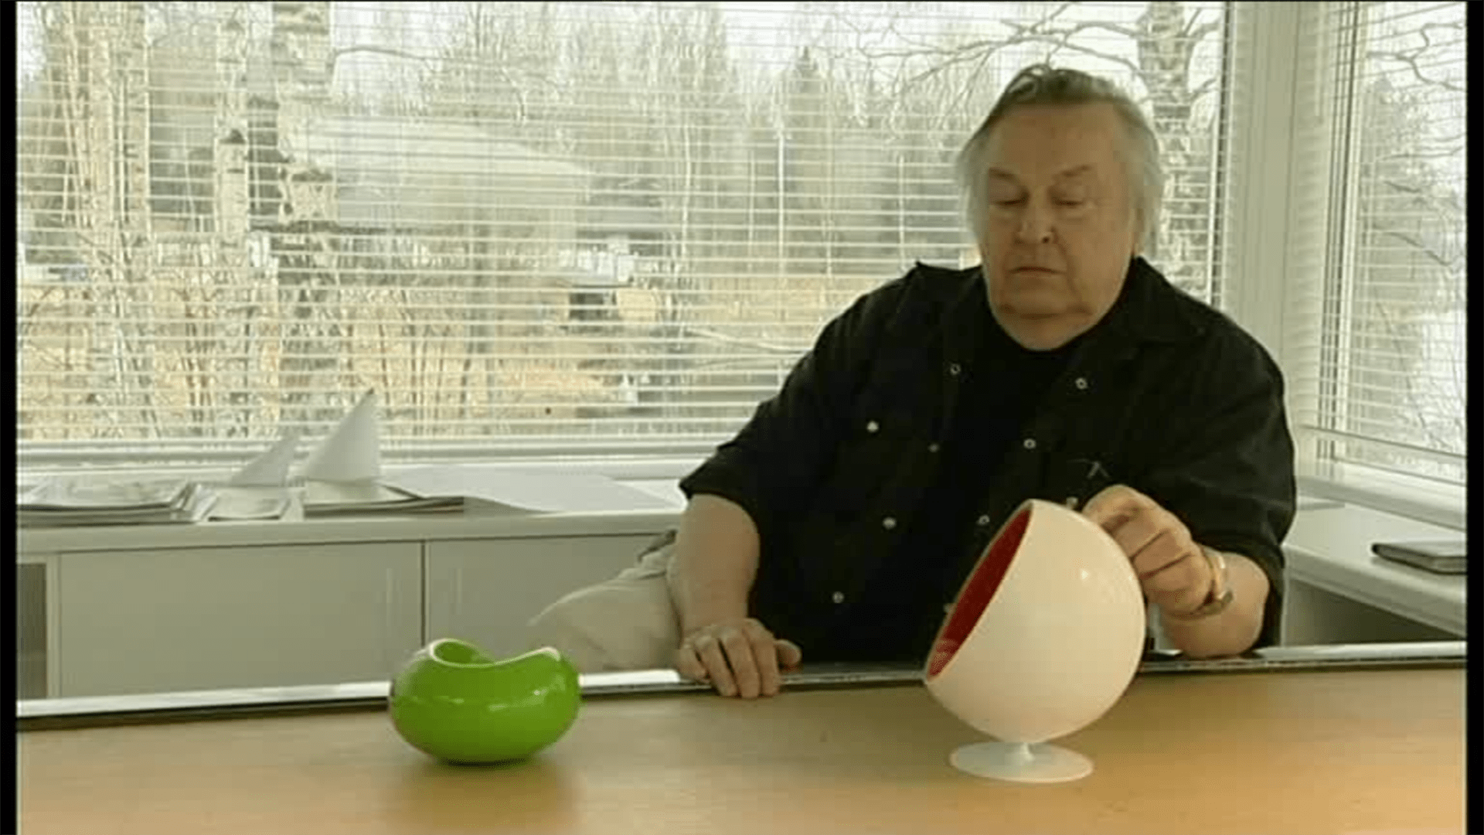
Muodonmuuttaja
(2006) Maailmankuulun Pallotuolin isä, muotoilija Eero Aarnio tietää, miten hiekkarannasta tulee pöytä ja pöydästä sähkökitara. Kesto 14 min.
https://areena.yle.fi/1-3328668

Slide 8
Tuomas Enbuske, Arkkitehtuurista ja muotoilusta video 27 min.
https://areena.yle.fi/1-50228264

Slide 9
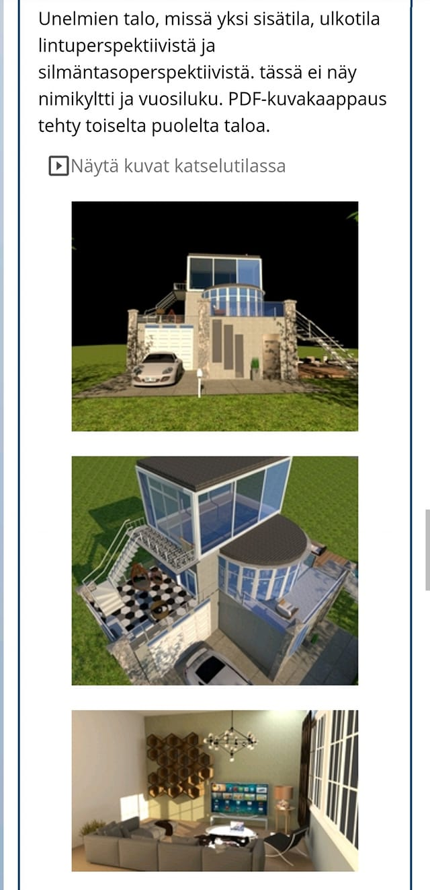
Tehtävä nro 2: Suunnitelkaa ja rakentakaa oma unelmatalonne
Materiaalit: kapalevyt, maitokartonki, silkkipaperi?, kalvot, erilaiset valkoiset paperit ja kartongit (esim. aaltopahvi?)
Työn suunnittelu: Laatikaa 2-3 hengen ryhmissä ensin mind map tmv. idea-arkki työn suurista ja pienistä linjoista:
Miten suuri talo on?
Millaisia tiloja talosta pitäisi löytyä?
Millainen talon muotokieli on (kulmikas, orgaaninen, laatikkomainen, soljuva…)?
Millainen tyyli talossa vallitsee
Onko tämä minimalistinen, romanttinen, pelkistetty vai paljon yksityiskohtia sisältävä?
Keitä talossa asuu?
Millaisessa paikassa talo sijaitsee?

Slide 10
Edetkää suurista linjoista pienempiin yksityiskohtiin.
Valokuvatkaa teos edustavasti. Laatikaa tästä lyhyt kirjallinen selvitys ja arvioikaa työskentelyprosessia sekä lopputulosta.

Slide 11
Tehtävä 3. Tutustu, tutki, toteuta – jokainen meissä asuu jossain. Tekstin kirjoitus.
Kerrostalossa, rivitalossa, omakotitalossa. Omistus-, tai vuokrakodissa. Keskustassa tai taajama-alueella. Tutustu kotiisi. Millainen kotisi on? Mitä asuntotyyppiä se edustaa? Osaatko ehkä sanoa, montako neliötä kodissasi on ja monenko muun ihmisen kanssa jaat kotisi? Miten monta huonetta sieltä löytyy? Tutki kotiasi. Onko kotisi mielestäsi hauska vai ankea? Mikä on lempipaikkasi? Se paikka, jossa viihdyt kotonasi kaikkein parhaiten. Täsmennä vielä – jos se paikka on jokin tietty huone, missä tietyssä kohtaa siinä huoneessa vietät mieluiten aikaa? Tutki lisää. Nyt unohdetaan huoneet. Etsitään tiloja. Siis ei vain huoneita, vaan tiloja. Miten määrittäisit tilan? Kodin järjestyksen (enkä välttämättä tarkoita siisteyttä) kannalta on tärkeää, että eri asioille on omat paikkansa. Siis tiloja, joihin asiat kuuluu sijoittaa, jotta ne löytyvät jatkossakin. Imuri laitetaan ehkä siivouskaappiin, avaimet siihen koriin eteisen lipaston päällä, maidot jääkaappiin. Tila voi olla avoin tai suljettu. Minne sinä kätket salaisuutesi? Ehkä kirjoituspöydän laatikossasi on paikka pienemmälle laatikolle, aivan erityisen kokoinen tila jollekin, jonka haluat pitää tallessa. Etsi kotoasi kaikkein suurin ja kaikkein pienin tila, jonka löydät. Sen ei tarvitse rajoittua seiniin ja oviin, vaan voi olla jotain vielä suurempaa tai pienempää. Tehtävän toteutus: Kirjoita vähintään sivun mittainen pohdinta otsikolla ”Minun kotini on…”. Päätä otsikko haluamallasi sanalla tai virkkeellä. Käytä tekstissäsi apuna kysymyksiä, joita tehtävänannossa on lueteltu. Teksti saa olla myös proosamainen eli novelli tai kertomus.

Slide 12
Tehtävä 4: Kengän tuunaus
Valitse kenkä, josta tuunaat kokonaan uuden esimerkiksi julkisuuden henkilölle tai fantasiaolennolle. Kenkää voi maalata, siihen voi liimata, nitoa eri materiaaleja, sitä voi leikata jne. Kengässä pitää näkyä jotenkin kohteen persoona. Sen ei tarvitse olla realistinen; Madonnan sienestyssaappailla voi lentää metsään ja takaisin halutessaan. Materiaaleista, työvaiheista ja valmiista kengistä otetaan kuvat. (Kengistä kirjoitetaan tarina?)
Anna palaa, luo, keksi, uudista!
Arviointi: Rohkeus, paneutuminen, lopputulos, materiaalien käyttö

Slide 16
Tehtävä 5: Suunnittele ja toteuta tilataideteos johonkin pieneen jo olemassa olevaan rasiaan. Käsittele rasia sekä ulko-, että sisäpuolelta. Voit käyttää teoksessasi kaikkia mahdollisia materiaaleja.
Aihe: Mielenkiintoinen tila
Arviointi: idea, toteutus, kekseliäisyys materiaalien käytössä

Slide 17
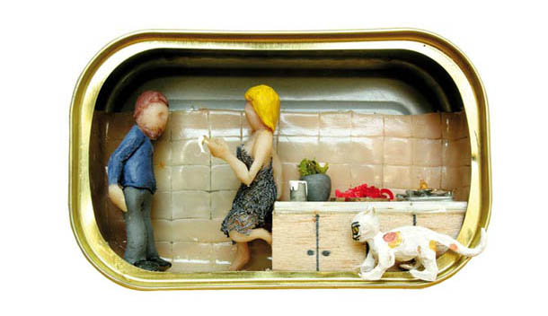
Nathalie Alany: Elämää sardiinipurkeissa

Slide 18
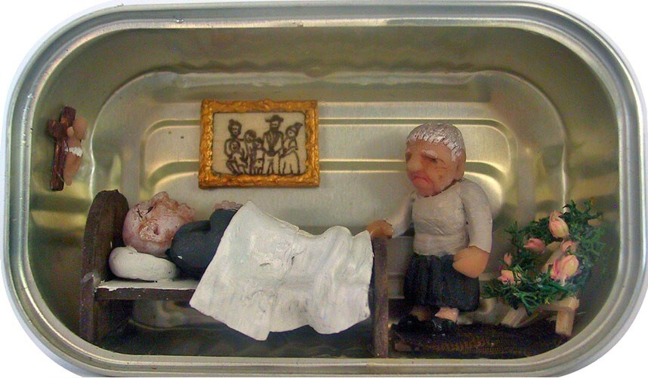
Nathalie Alany: Elämää sardiinipurkeissa

Slide 20
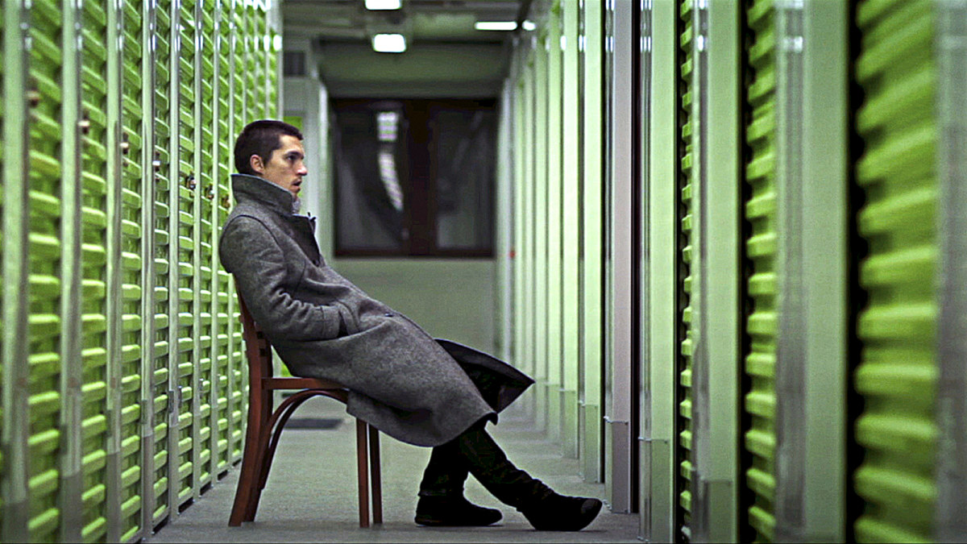
Tavarataivas-dokkari
Tähän liittyy kaksi tehtävää: teksti ja valokuvaus

Slide 21
Valokuvaustehtävä
Etsi kotoasi seuraavanlaisia esineitä ja ota niistä kuvat. Koosta valokuvista kollaasi. Valmistaudu perustelemaan valintasi.
1) Kaikkein vanhin esine kotonasi
Minkä kotoasi löytyvän esineen arvelet olevan kaikkein vanhin? Onko se astia, huonekalu, vaate, kodintekstiili, kirja, koriste-esine, koru...
2) Mahdollisimman tavallinen esine
Minkä kotoasi löytyvän esineen arvelet löytyvän useimmista muistakin suomalaiskodeista? Siis tismalleen sama esine samalta valmistajalta (mutta jos esineestä on esimerkiksi eri värivaihtoehtoja se ei haittaa)
3) Suosikkiesineesi
Mikä esine on suosikkisi - sellainen, josta erityisesti pidät ja jonka haluaisit mukaan omaan kotiisi?
4) Suomessa suunniteltu ja/tai valmistettu esine
Mikä kotoasi löytyvä esine on todistettavasti suunniteltu ja/tai valmistettu Suomessa?
5) Turhake
Mikä kotoasi löytyvä esine on täysin turha? Esineellä ei oikeastaan tee mitään, mutta sen suunnitteluun, valmistukseen ja kuljetukseen on käytetty monen ihmisen aikaa ja energiaa.

Slide 22
Teksti dokumenttiin liittyen
Kirjoita teksti dokumentin herättämistä ajatuksistasi. Pohdi samalla omaa suhdettasi tavaroihin ja mieti, että mitä kaikkea nämä sinulle mahdollisesti merkitsevät.
Tee myös samalla kuvitteellinen ajatusleikki ja listaa tekstiisi kymmenen ensimmäistä tavaraa, jotka sinä noutaisit varastosta.
Tekstin pituus n. A4

Slide 23
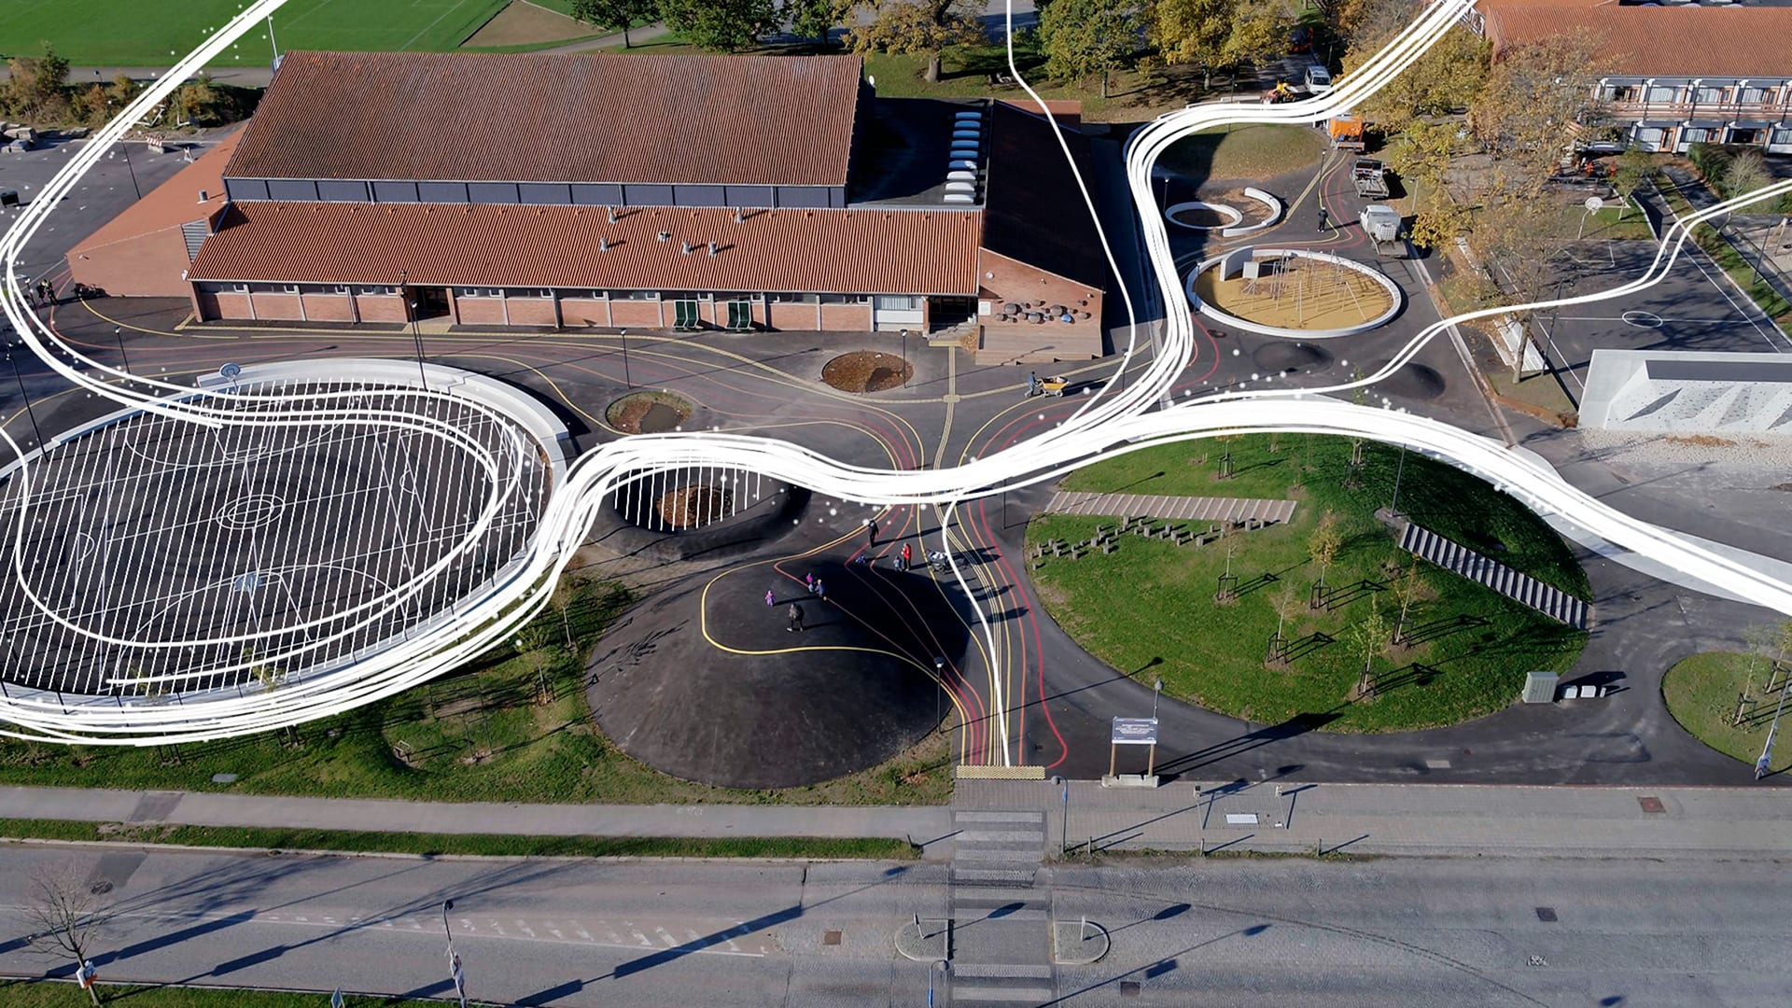
Katsotaan, jos ehditään. 1/4. Miten rakennetaan kaupunkeja, jotka kestävät ilmastonmuutoksen mukanaan tuomia tulvia ja rankkasateita? Kestävä arkkitehtuuri yleistyy maailmalla, ja tanskalaiset arkkitehdit ovat muutoksen etulinjassa. Tanskalainen dokumenttisarja tulevaisuuden rakentamisesta ja ympäristöä säästävästä arkkitehtuurista. Kesto 28 min.

Slide 24
Kurssin arviointiperusteet:
Yleinen aktiivisuus
Asenne
Osallistuminen
Hereillä pysyminen, nukkuu kotona
Ei roplaa puhelinta tai tietokonetta sopimattomalla hetkellä
Tuotokset
Monipuolisuus
Paneutuminen
Kunnianhimo
Yrittäminen
Sitkeys
Loppu.

